Slide 1
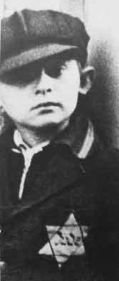
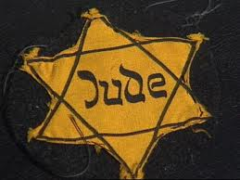
Antisemitismus und Rassismus
SM

Slide 2
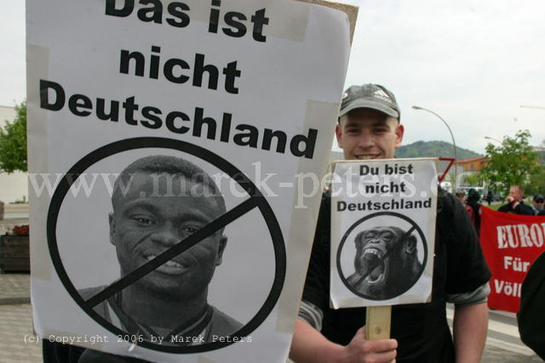
Rassismus
Begriff: Rassismus
Diskriminierung
aufgrund bestimmter menschlicher rassischer Merkmale wie z.B. Hautfarbe, Haarfarbe, Körpergröße, Sprache und weiterer ethnischer Merkmale.
stellt die Gleichrangigkeit, teilweise sogar die Daseinsberechtigung, einzelner „Rassen“ in Frage.

Slide 3
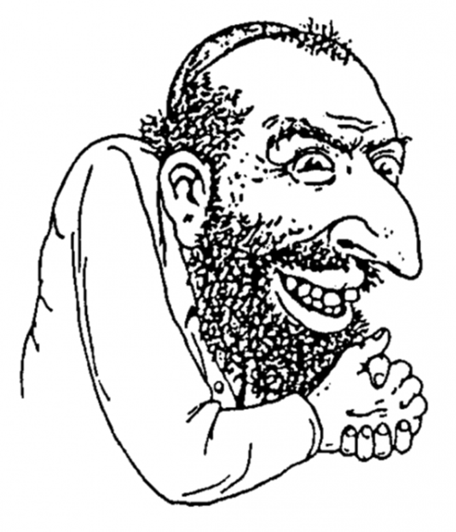
Antisemitismus
Begriff: Antisemitismus
entstand im 19.Jh.
bezeichnet den Judenhass
einzelner Menschen oder ganzer
Völker
Ablehnung der Juden existiert seit diese außerhalb Palästinas, d.h. als „Ausländer“ in der „Diaspora“ leben

Slide 4
Geschichte der „Diaspora“
Römer und Juden –
Politheisten gegen Monotheisten
Aufstände der Juden im Jahr 70 n.Chr. gegen die römische Besatzungsmacht
Jerusalem wurde erobert und zerstört
die jüdische Bevölkerung der Stadt und auch des Landes wurde getötet oder vertrieben
der jüdische Staat hörte auf zu existieren

Slide 5
Das Exil
die folgenden Jahrhunderte:
Integration der Vertriebenen in ihren Gastländern
Festhalten an der Religion ihrer Väter und an ihrem Volkstum
in vielen Staaten: Juden als religiöse und ethnische Minderheit

Slide 6
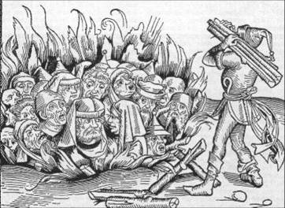
Historische Verfolgung
Mittelalter: Judenverfolgungen in großem Ausmaß
„Pogrome“1096:
in ganz Europa werden Tausende von Juden ermordet

Slide 7
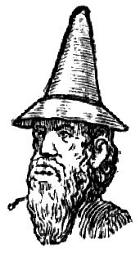
Gründe für die Verfolgung
Gründe:
religiöse Überzeugung
die Juden als Feinde der Christen
verflucht, da die Juden Jesus getötet hätten
Sündenböcke:
verantwortlich für Naturkatastrophen, Hungersnöte
und Seuchen
Verleumdung als Mörder kleiner Kinder,
als Hostienschänder und Brunnenvergifter
1348 Pest in Europa:
Erschien als Strafe Gottes dafür,
dass die Christenheit die Juden noch nicht aus ihrer Mitte entfernt habe
seitdem: Juden mussten in gesonderten Stadtteilen, den Ghettos, leben und waren gezwungen, besondere Kleidung zu tragen

Slide 8
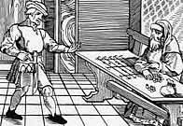
Gründe für die Verfolgung
wirtschaftliche Ursachen des Antisemitismus :
viele Berufe waren den Juden verboten worden: keine Landwirtschaft, Handwerk war den Mitgliedern der christlichen Zünfte vorbehalten
für Juden: Geldgeschäft und Kleinhandel
Christen durften im Mittelalter aus religiösen Gründen keine Zinsen nehmen
Folge:
Geldgeschäfte waren in jüdischer Hand
Verschuldung der Christen bei Juden

Slide 9
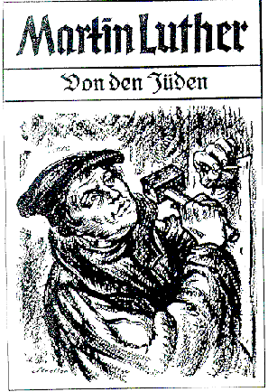
Protestantischer Antisemitismus
1543, Luther: Schrift mit dem Titel "Von den Juden und ihren Lügen“
Forderung:
die Synagogen abzubrennen
die Wohnungen der Juden zu zerstören
den Rabbinern das Lehren zu verbieten
den Juden auf jede erdenkliche Weise das
Leben schwer zu machen

Slide 10
Antisemitismus der Neuzeit
im 18. Jh. :
vorübergehende Zeit der Toleranz gegenüber den Juden
gewisse Gleichberechtigung auf allen gesellschaftlichen Gebieten
im 19. Jhdt. :
nationalistisch-rassistisch geprägter Antisemitismus
Feindbild Juden: "national unzuverlässig", "heimatlose Gesellen", "völkisch minderwertig“ , "Götzen des Goldes"
Forderung: "Reinigung" des deutschen Volkes von allem Jüdischen

Slide 11
"Protokolle der Weisen von Zion"
Was?
angebliche Mitschriften jüdischer Geheimsitzungen zum Ziel der "Weltherrschaft des Judentums“
weitverbreitetste antisemitischen Schrift des 20. Jahrhunderts
Übersetzung und Verbreitung in Frankreich, Großbritannien sowie den USA
1921 Londoner "Times" entlarvt die Schrift als Fälschung
Wann?
1903 in der judenfeindlichen Presse des zaristischen Russland erschienene antisemitische Textsammlung
kurz nach Kriegsende in Deutschland veröffentlicht
Wozu benutzt?
politische Agitation gegen einen vermeintlich jüdischen Internationalismus

Slide 12
Weimarer Republik:
zentraler Text der antisemitischen Bewegung
weltanschauliche Legitimation für die
Ermordung von Reichsaußenminister
Walter Rathenau durch die "Organisation Consul" 1922
NS-Zeit:
These einer "jüdischen Weltverschwörung" als
wesentlicher Bestandteil im Gedankengerüst des
NS-Antisemitismus
Legitimation für Radikalisierung der antijüdischen Politik (NS-Ideologe Alfred Rosenberg/ Gauleiter Julius Streicher in "Der Stürmer)
Seit 1948:
Propagandainstrument für arabische und osteuropäische Regierungen im Kampf gegen den 1948 gegründeten Staat Israel

Slide 13
Antisemitismus im Nationalsozialismus
"Bewegung gegen die Beherrschung des geistigen und wirtschaftlichen Lebens durch das Judentum"
Ursache der Judenfeindschaft:
starkes Zusammengehörigkeitsgefühl
einer Minderheit, gegenüber der Mehrheit der Gesellschaft

Slide 14
sozialer und intellektueller Neid
Positionen als Wirtschaftsführer
Juden seien verantwortlich für die Weltwirtschaftskrise
Strebten die Weltherrschaft an
Hitler: "Der Jude, der sich als "Schmarotzer" bei fremden Völkern einnistet und sie nach und nach zugrunde richtet, wird als minderwertiges
Gegenbild des Ariers hingestellt. Aus Gründen der "Rassenhygiene" müsse man deshalb Juden
aus dem Volksganzen eliminieren."

Slide 15
"Rassenreinheit“
Züchtung arischer Menschen
Ahnenpass gab Auskunft über die Abstammung der Personen
Stammbaum teilweise bis 1800 zurückverfolgt
bei SS-Angehörigen bis 1750
Das NS-Regime grenzte auch Juden, Sinti und Roma aus der Gesellschaft aus.

Slide 16
Ausgrenzung
1933 erste Aktionen der SA gegen die jüdischen Mitbürger und ihr Eigentum:
Ausruf zum Geschäftsboykott
Plünderungen durch die SA und Quälereien der Inhaber
1933 erste Konzentrationslager
1933 Reichskulturkammergesetz, das die Juden aus dem deutschen Kulturleben ausschloss
systematische „Arisierung“ jüdischer Betriebe

Slide 17
Ausgrenzung
1934 jüdische Hochschullehrer, ca. 4000 jüdische Rechtsanwälte, 300 Ärzte, 2000 Beamte und ebenso viele Schauspieler und Musiker ihre
verlieren ihre Arbeitsplätze
antisemitische “Säuberung” des öffentlichen Dienstes
1935 “Juden unerwünscht“- Schilder an Ortseingängen, Badeanstalten, Cafés und Geschäften

Slide 18
Fluchtwelle
bis 1934: hatten 37000 jüdische Flüchtlinge Deutschland verlassen
Die meisten Juden blieben in Deutschland, dem Land ihrer Väter.
Flucht nach Palästina
Flüchtlinge fanden u.a. in folgenden Ländern Asyl: USA, Palästina, Argentinien, Südafrika, Shanghai, Großbritannien, Frankreich, Holland und Polen

Slide 19
Verfolgung
1938 Reichspogromnacht/ “Reichskristallnacht“: Synagogen wurden angezündet, jüdische Geschäfte geplündert und Juden ermordet
Pässe werden mit einem „J“ gekennzeichnet.
jüdische Männer: zusätzlicher Vorname „Israel“, Frauen „Sara“
“Nürnberger Gesetzen“: allen Nicht-Ariern wurde das Bürgerrecht entzogen
Verbot, Deutsche zu heiraten
Juden und Mischlinge wurden diskriminiert
1940: Erste Deportationen in Zwangsghettos
1942 „Endlösung der Judenfrage“ Konzentrationslager
Judenstern auf ihrer Kleidung

Slide 20
Zeitzeugen
„Abend für Abend rasen die grauen und grünen Militärautos durch die Straßen. Die »Grünen« (deutsche SS) und die »Schwarzen« (holländische Nazi-Polizei) suchen nach Juden. Wo sie einen finden, nehmen sie die ganze Familie mit. … Manchmal sind sie auch mit namentlichen Listen unterwegs und holen dann systematisch die »Gezeichneten«. Niemand kann diesem Schicksal entrinnen, wenn er nicht rechtzeitig untertaucht ... es ist wie eine Sklavenjagd in früherer Zeit. Ich sehe es oft im Geiste von mir: Reihen guter unschuldiger Menschen mit weinenden Kindern, kommandiert von ein paar furchtbaren Kerlen, geschlagen und gepeinigt und vorwärts getrieben, bis sie beinahe umsinken. Niemand ist ausgenommen. Die Alten, Babys, schwangere Frauen, Kranke, Sieche – alles, alles muss in diesen Todesreigen! ... Und alles, weil sie Juden sind!“
In Das Tagebuch der Anne Frank, Frankfurt 1980. 53. Auflage. S.46 f.

Slide 21
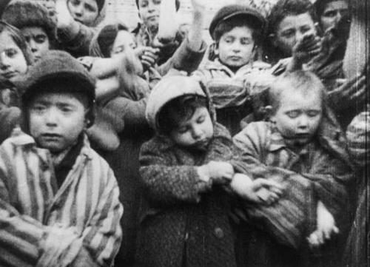
Die Opfer des Antisemitismus
600 Kinder wurden aus dem KZ Auschwitz befreit "Aus den Baracken kamen immer mehr hungrige und in Lumpen gehüllte, zu Skeletten abgemagerte Kinder gekrochen", "Sie warteten mit ausgestreckten Armen um Brot bittend und rufend, sie wimmerten vor Verzweiflung und wischten sich die Tränen ab.“
Nikolai Politanow, einer der ersten sowjetischen Soldaten in Auschwitz.

Slide 22
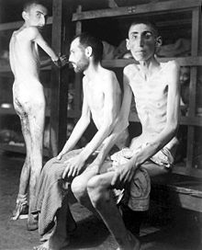
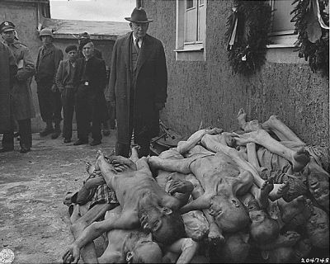
Antisemitismus und Mord
bis Kriegsende 1945:
ca. 6 Millionen Juden in Europa ermordet.
Auschwitz ca. 2.000 000 Majdanek ca. 1 380 000 Treblinka ca. 800 000 Belzec ca. 600 000 Chelmno ca. 340 000 Sobodor ca. 250 000

Slide 23
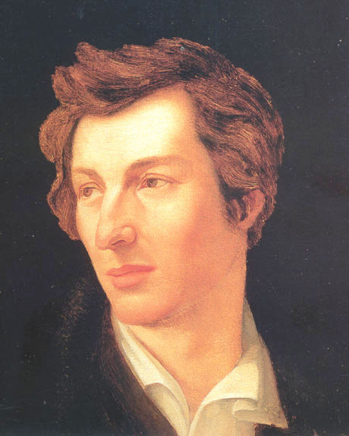
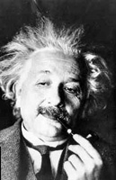
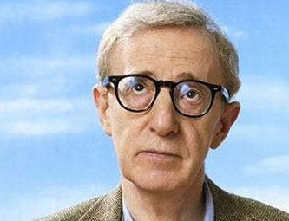
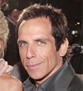
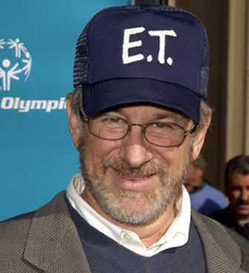
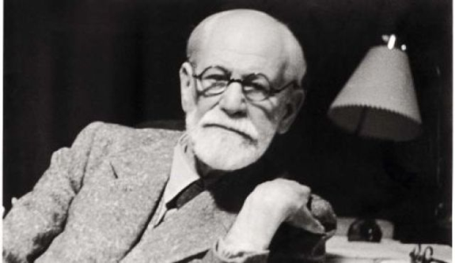
Berühmte Juden
Heinrich Heine Albert Einstein Sigmund Freud
Jeff Goldblum
Harrison Ford
Woody Allen Adam Sandler Steven Spielberg Ben Stiller

Slide 24
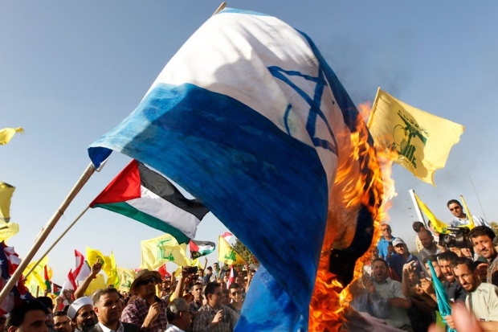
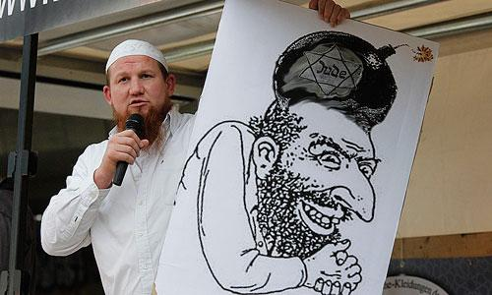
Antisemitismus heute
Antisemitismus radikaler Islamisten
Salafist : demagogischer
PredigerPierre Vogel
hier: Anhänger der Hisbollah im Libanon
Karikatur im Stil der
Mohammed-Karikaturen des Dänen Kurt Westergaard
hier: Figur, die einen Juden mit dem Judenstern
des Dritten Reiches zeigt

Slide 25
Antisemitismus heute
Irans Präsident Mahmud Ahmadinedschad
israelfeindliche und antisemitische Äußerungen
Rede auf der Konferenz "Eine Welt ohne Zionismus" 2005: "Diese Phase wird nicht lange dauern und wenn wir sie erfolgreich hinter uns gebracht haben, wird die Eliminierung des zionistischen Regimes glatt und einfach sein.„
bezeichnet den Massenmord an den europäischen Juden als "Mythos„
lädt 2006 Holocaust-Leugner aus aller Welt zu einer pseudowissenschaftlichen Konferenz nach Teheran ein

Slide 26
Quellen
Internet:
http://www.dhm.de/lemo/html/weimar/antisemitismus/index.html
http://de.wikipedia.org/wiki/Antisemitismus_(bis_1945)
http://www.dhm.de/lemo/objekte/pict/og_440/index.html
http://www.bpb.de/politik/extremismus/antisemitismus/
http://www.bpb.de/politik/extremismus/antisemitismus/37948/19-und-20-jahrhundert
Bücher:
Die Zionistischen Protokolle. Das Protokoll der internationalen Geheim-Regierung. Hammer-Verlag, Leipzig 4. Auflage. 1924
Wolfgang Benz, Die Protokolle der Weisen von Zion. Die Legende von der jüdischen Weltverschwörung. C. H. Beck, München 2007, S. 95.

Slide 27
Vielen Dank für Ihre Aufmerksamkeit!

